Slide 1
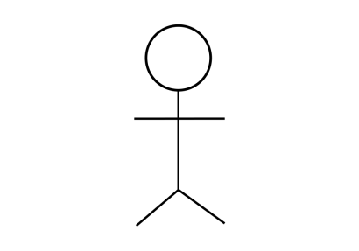
Admin : Gestion des utilisateurs
Affecter une salle
Condition : Salle déjà existante
<<extend>>
Gérer les utilisateurs
<<include>>
S’authentifier
Extension point -> affectation ligue
Extension point -> affectation salle
Admin
<<extend>>
Affecter une ligue
Condition : Ligue déjà existante

Slide 2
Admin : Gestion des salles
Ajouter une salle
<<include>>
Modifier une salle
S’authentifier
<<include>>
Admin
Supprimer une salle
<<include>>

Slide 3
Admin : Gestion des ligues
Ajouter une ligue
<<include>>
S’authentifier
Modifier une ligue
<<include>>
Admin
<<include>>
Supprimer une ligue

Slide 4
Utilisateur : réservation créneau
Réserver un créneau horaire
<<include>>
Visualiser une réservation
S’authentifier
<<include>>
Utilisateur
Condition : Propriétaire de la réservation
<<include>>
Supprimer une réservations

